Slide 1


Ingesta de Datos Batch
Proceso para transferir grandes volúmenes de datos en intervalos específicos.
por Kibernum Capacitación S.A.

Slide 2

Preguntas de Activación
de Contenido
¿Qué pasos involucra el proceso de integración de datos y por qué son importantes para las organizaciones?
¿Cuáles son los beneficios más importantes de la integración de datos para las empresas?
¿Qué tipo de integración de datos sería más adecuado para un sistema que necesita acceder a datos en tiempo real sin duplicarlos y por qué?

Slide 3
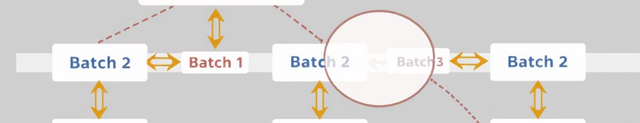



¿Qué es la Ingesta de Datos Batch?
Transferencia en lotes
Intervalos específicos
Grandes volúmenes
Datos procesados en bloques programados
No se actualizan hasta completar ciclo
Diseñado para procesar datos masivos

Slide 4





Principios Básicos
Procesamiento por Lotes
Múltiples Fuentes
Escalabilidad y Control
Datos agrupados en bloques
Integración de diversos orígenes
Gestión de errores y recuperación
3
Procesamiento Programado
Transformación y Limpieza
Ejecución en intervalos definidos
Preparación de datos para análisis

Slide 5
Casos de Uso
E-Commerce
TI
Procesamiento de datos de ventas
Análisis de logs de sistemas
CRM
Finanzas
Actualización de datos de clientes
Informes financieros mensuales
IoT
Data Warehouse
Integración de datos de sensores
Actualización de almacenes de datos

Slide 6
Ventajas y Desventajas de la Ingesta Batch
La ingesta de datos batch es un proceso ampliamente utilizado para transferir y procesar grandes volúmenes de datos a intervalos regulares. Si bien ofrece numerosas ventajas en términos de eficiencia y escalabilidad, también tiene algunas desventajas que deben ser consideradas según el caso de uso. A continuación, se detallan las ventajas y desventajas de la ingesta batch.
Ventajas de la Ingesta Batch
Eficiencia en el Procesamiento de Grandes Volúmenes de Datos.
Optimización de Recursos del Sistema.
Facilidad de Implementación y Mantenimiento.
Reducción de Costos Operativos.
Desventajas de la Ingesta Batch
Alta Latencia y Retraso en la Disponibilidad de los Datos.
No Ideal para Procesamiento de Datos en Tiempo Real.
Posibilidad de Errores Acumulados.
Limitaciones en el Procesamiento de Datos Dinámicos.

Slide 7
ETL y ELT
Los procesos de ETL y ELT son fundamentales en la integración y procesamiento de datos en sistemas modernos de análisis y data warehousing. Ambos se utilizan para mover datos desde diversas fuentes hacia un almacén de datos o data lake para su análisis y transformación, pero difieren en el enfoque y en el orden de las operaciones que realizan. A continuación, se detallan las características, diferencias y aplicaciones de ETL y ELT.
ETL: Extract, Transform, Load (Extraer, Transformar, Cargar)
El proceso de ETL es uno de los enfoques tradicionales para la integración de datos. En este proceso, los datos son extraídos de una o más fuentes, transformados para cumplir con el formato o las reglas de negocio requeridas, y finalmente cargados en el sistema de destino, como un data warehouse o un sistema de análisis.
Ventajas del ETL:
Control de calidad de datos: La transformación de los datos antes de cargarlos garantiza que los datos sean consistentes, limpios y preparados para el análisis.
Optimización en el almacenamiento: Solo los datos transformados se cargan en el sistema de destino, lo que puede optimizar el uso del espacio de almacenamiento.
Seguridad: Los datos son transformados antes de entrar en el sistema de destino, lo que puede añadir una capa adicional de seguridad, especialmente si se manejan datos sensibles.
ELT: Extract, Load, Transform (Extraer, Cargar, Transformar)
En el enfoque ELT, el proceso de transformación de los datos se realiza después de que los datos se han cargado en el sistema de destino (generalmente un data lake o un data warehouse moderno). Esto permite que los datos crudos se almacenen primero, y luego sean procesados cuando sea necesario, lo que ofrece ventajas en cuanto a flexibilidad y escalabilidad.
Ventajas del ELT:
Escalabilidad: ELT es adecuado para manejar grandes volúmenes de datos y puede escalar fácilmente con la infraestructura moderna de almacenamiento y procesamiento, como los data lakes y data warehouses basados en la nube.
Flexibilidad: Dado que los datos crudos se almacenan primero, los analistas y científicos de datos tienen más libertad para aplicar diferentes transformaciones y análisis según sea necesario.
Reducción de la latencia: Los datos pueden estar disponibles de inmediato para su análisis, sin tener que esperar a que se completen todas las transformaciones antes de ser cargados.

Slide 8
Comparación entre ETL y ELT
Característica | ETL | ELT
Proceso de Transformación | Los datos son transformados antes de ser cargados. | Los datos se cargan primero, luego se transforman en el destino.
Velocidad de Procesamiento | Generalmente más lento debido a la fase de transformación previa. | Más rápido porque los datos son cargados rápidamente, luego transformados cuando sea necesario.
Infraestructura Necesaria | Requiere servidores y recursos de procesamiento dedicados para transformar los datos antes de cargarlos. | Aprovecha la capacidad de procesamiento del data warehouse o data lake.
Escalabilidad | Puede ser limitado por la capacidad del sistema de transformación. | Mejor escalabilidad en plataformas modernas, especialmente en la nube.
Adecuación para Big Data | Menos adecuado para grandes volúmenes de datos debido a las transformaciones previas. | Mejor para grandes volúmenes de datos debido a su enfoque flexible.
Control de Calidad | Los datos son limpiados y transformados antes de ser cargados, lo que mejora la calidad. | El control de calidad puede ser menos estricto inicialmente, ya que los datos crudos se cargan primero.

Slide 9



Tecnologías Populares
Apache NiFi
Apache Spark
Talend
Integración visual de flujos de datos
Procesamiento distribuido
Plataforma ETL con interfaz gráfica

Slide 10
Comparación de Herramientas
Herramienta | Tipo de Herramienta | Facilidad de Uso | Soporte de Transformación | Costo
Apache Nifi | Automatización de flujos de datos | Interfaz gráfica | Flexible (Transformaciones simples) | Gratuito (open-source)
Apache Spark | Procesamiento distribuido de datos | Requiere conocimiento técnico | Avanzada, incluye ML y análisis de datos | Gratuito (open-source)
Talend | Plataforma ETL con GUI | Muy fácil (GUI) | Amplio, soporta transformación compleja | Licencia comercial, versiones gratuitas limitadas
AWS Glue | Servicio de ETL gestionado en la nube | Interfaz gráfica | Soporta transformaciones a través de scripts en Python o Scala | Basado en uso, precios por cantidad de datos procesados
Informatica PowerCenter | Plataforma ETL empresarial | Interfaz gráfica | Avanzada, incluye validación y transformación compleja | Licencia comercial
Microsoft SSIS | ETL en la plataforma de Microsoft | Interfaz gráfica | Soporta transformación avanzada | Licencia comercial incluida con SQL Server

Slide 11



Escalabilidad y Rendimiento
Apache Spark
Procesamiento distribuido en memoria
Apache Kafka
Desacoplamiento de productores y consumidores
Apache Hadoop
Escalabilidad masiva a bajo costo
4
Data Lakes
Almacenamiento escalable no estructurado

Slide 12
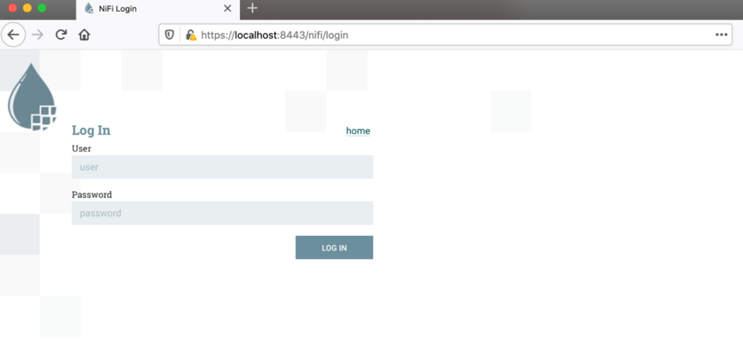
Actividad: Preparación de un Entorno con Apache Nifi
Objetivo: El objetivo de esta actividad es que el alumno aprenda a instalar y configurar Apache Nifi. Al final de la actividad, el alumno debe ser capaz de configurar un entorno de Nifi.
Dirígete a la página oficial de Apache Nifi: https://nifi.apache.org/download.html.
Descarga la versión más reciente de Apache Nifi en formato ZIP o TAR.
Una vez descargado el archivo, ejecuta el directorio descargado.
Asegúrate de tener Java instalado en tu sistema. Apache Nifi requiere Java 8 o superior.
Para verificar si Java está instalado, ejecuta el siguiente comando “java --version”
En el directorio donde extrajiste los archivos, navega hasta la carpeta bin y ejecuta el siguiente comando “nifi.bat start”
Abre un navegador web y ve a “http://localhost:8080/nifi” para acceder a la interfaz de usuario de Apache Nifi.
Verás la página de bienvenida de Apache Nifi.

Slide 13
Enlace a Material Complementario
¿Qué es la integración de datos?
https://azure.microsoft.com/es-es/resources/cloud-computing-dictionary/what-is-data-integration

Slide 14

Preguntas de Reflexión Final
¿Qué ventajas y desventajas de la ingesta de datos batch consideras más importantes para una empresa que necesita procesar grandes volúmenes de datos de ventas a nivel diario?
¿En qué situaciones sería más adecuado utilizar el proceso de ETL en lugar de ELT, y qué beneficios puede aportar este enfoque en términos de control de calidad de los datos?
¿Cómo influye la escalabilidad y el rendimiento en la selección de herramientas de integración de datos para un proyecto de gran envergadura, como el análisis de datos de una empresa multinacional con múltiples fuentes de datos?

